Slide 1
Online proefstuderen BEWUSTER KIEZEN Met een sneakpreview van een studieweek
Programma Studiesucces
Resultaten overkoepelend onderzoek 2019-2021
Linda Oosterwijk
Onderzoeker Online proefstuderen
Cindy Deetman
Projectleider Online proefstuderen

Slide 2
Waarom een sneakpreview van een studieweek?
Ongeveer de helft van de nieuwe eerstejaars heeft gedurende zijn oriëntatieproces geen registratie van deelname aan een open dag, meeloopdag of proefstudeerdag bij Fontys. Het uitvalspercentage onder deze groep studenten is relatief hoog.
Een sneakpreview van een studieweek is een online studiekeuzeactiviteit met als doel:
het aanbieden van diepteoriëntatie op een laagdrempelige, tijds- en plaatsonafhankelijke manier, waarmee
reflectie en een betekenisvolle dialoog gestimuleerd worden o.b.v. representatieve digitale ervaringen, en
studenten gemotiveerd worden om op locatie te komen oriënteren op een open dag, meeloopdag of proefstudeerdag

Slide 3
Wat is er onderzocht? Onderzoeksvragen en -methodiek
Wat? | Hoe?
Bereiken de sneakpreviews van een studieweek (ook) de groep potentiele studenten die zich niet oriënteert middels een open dag, meeloopdag of proefstudeerdag? | Data uit de Studiekeuzecheck (SKC) voor opleidingen met een sneakpreview van een studieweek
2. Zetten de sneakpreviews van een studieweek aan tot reflectie en dialoog? Dragen de sneakpreviews van een studieweek bij aan het motiveren van potentiële studenten om (wanneer mogelijk) op locatie te komen oriënteren? | Enquêtes via de online sneakpreviews van een studieweek als onderdeel van een oriëntatieopdracht ontwikkeld voor LOB in het voortgezet onderwijs Data uit Google Analytics

Slide 4
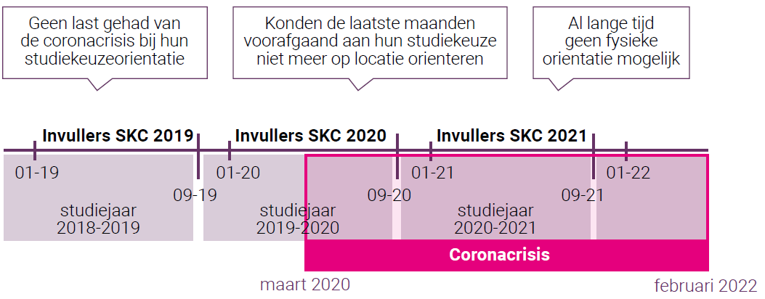
1. Sneakpreview studieweek in de Studiekeuzecheck (SKC)
Data van 2019 t/m 2021
(Op locatie) oriënteren & de SKC tijdens de coronacrisis

Slide 5
1. Sneakpreview studieweek in de Studiekeuzecheck (SKC)
Data van 2019 t/m 2021
1 op de 5 instromers die de SKC invulde voor een opleiding mét een sneakpreview, heeft de sneakpreview als oriëntatieactiviteit gerapporteerd
> Dit benadert/is vergelijkbaar met het percentage instromers dat in de SKC aangaf deel te hebben genomen aan een meeloopdag (2019: 29%, 2020: 22%, 2021: 14%) of (online) proefstudeerdag (30%, 24% en 22%)
Van alle instromers die geen deelname rapporteerden* aan een (online) open dag, meeloopdag of proefstudeerdag, gaf een kwart aan zich te hebben georiënteerd met een sneakpreview studieweek (*2019: 19%; 2020: 27%, 2021: 37%)
Van de instromers die wel deelname rapporteerden aan een (online) open dag, meeloopdag of proefstudeerdag was dit 15% (2019) en 17% (2020 en 2021).
Er is een trendbreuk zichtbaar in ‘live’ oriënteren vanaf maart 2020, omdat dit niet of nauwelijks meer mogelijk was tijdens de coronacrisis
De volgordelijkheid van activiteiten is onduidelijk, waardoor de vraag of de sneakpreviews er juist voor zorgen dat studiekiezers niet meer deelnemen aan andere oriëntatieactiviteiten blijft bestaan. Deze vraag is meegenomen in de enquêtes.
Het bekijken van een sneakpreview van een studieweek kan ook invloed hebben gehad op het niet aanmelden voor een opleiding. Dit effect hebben we niet in beeld.

Slide 6
2a. Pop-up enquête sneakpreview van een studieweek
In totaal hebben 453 studenten deelgenomen aan de pop-up enquête;
Deze data is opgehaald in de periode januari 2020 tot september 2021;
Top 5 kalenders die deze deelnemers bezochten:
1. Toegepaste Psychologie
2. Pedagogiek
3. Journalistiek
4. Sportkunde
5. Commerciële economie
Bezoekers van de sneakpreviews die in de pop-up enquête geen ‘Ja’ of ‘Nee’ hebben ingevuld over deelname, ontbreken in de data en zijn dus geen onderdeel van deze evaluatie. De deelnemers aan de evaluatie zijn dus maar een klein percentage van de daadwerkelijke bezoekers (bezoekersaantallen zijn te vinden in het Google Analytics dashboard).
Let op:
Bezoekers van de sneakpreviews die in de pop-up enquête geen ‘Ja’ of ‘Nee’ hebben ingevuld over deelname, ontbreken in de data en zijn dus geen onderdeel van deze evaluatie. De deelnemers aan de evaluatie zijn dus maar een klein percentage van de daadwerkelijke bezoekers (bezoekersaantallen zijn te vinden in het Google Analytics dashboard).

Slide 7
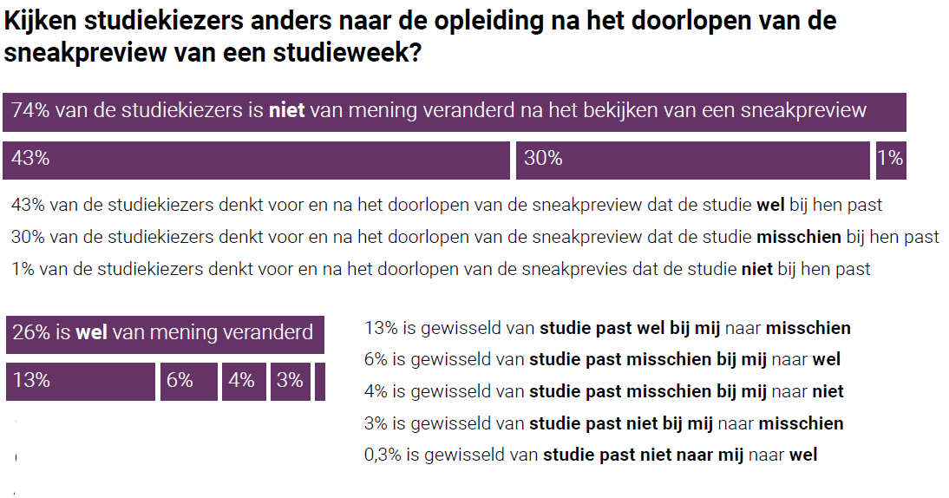
2a. Pop-up enquête sneakpreview van een studieweek Resultaten
Er is behoefte aan inzicht in een studieweek
Meer dan 1 op de 3 deelnemers was op de website van Fontys op zoek naar een studieweek
De sneakpreviews geven vooral inzicht in de inhoud (56%) en manier van werken (39%) op de opleiding
De sfeer op de opleiding (27%), de mogelijke beroepen (20%), het niveau (20%), en hoe het is om te studeren op het hbo (19%) worden minder vaak door deelnemers genoemd
De opdrachten en casussen zijn nuttig
Deze worden het meest genoemd (61%) om een goed beeld te krijgen van een opleiding
De sneakpreviews scoren gemiddeld een 7.7
85% vond de sneakpreview en de onderdelen leuk; 87% vond ze nuttig voor de studiekeuze
De sneakpreviews bieden mogelijkheid tot reflectie
30% is van mening veranderd over een opleiding na het bekijken van de sneakpreview. Dit werkt twee kanten op: ze denken dat een opleiding beter, of juist minder goed bij ze past
De intentie om ‘live’ te oriënteren is hoog
Van de deelnemers die zich nog niet heeft georiënteerd voor de opleiding op locatie, geeft 2 op de 3 aan dit van plan te zijn n.a.v. de sneakpreview van een studieweek
1 JA ik ben van plan om me nog verder op locatie te oriënteren voor deze opleiding
2 NEE want ik had me al aangemeld of georiënteerd op locatie voor deze opleiding
3 NEE door deze sneakpreview heb ik voldoende informatie over deze opleiding
4 Weet ik nog niet
5 Anders
LEGENDA

Slide 8
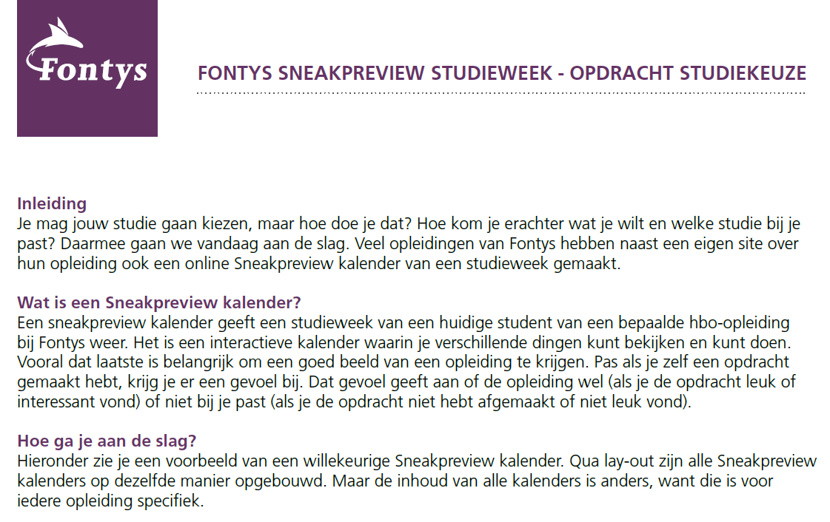
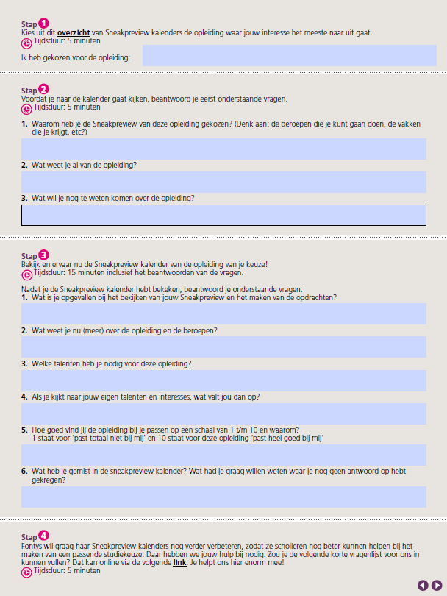
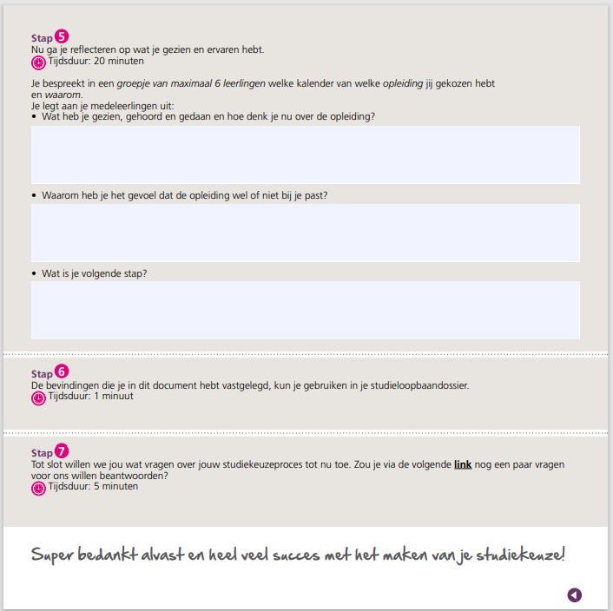
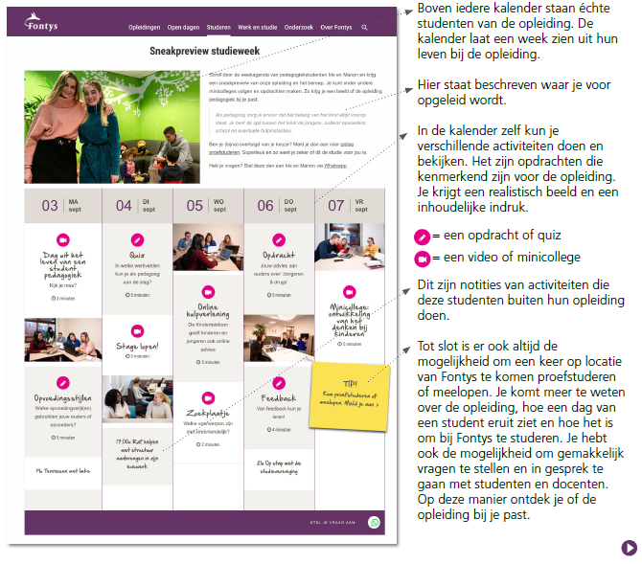
2b. Oriëntatieopdracht voor LOB in het voortgezet onderwijs
Oriëntatieopdracht in PDF

Slide 9
2b. Oriëntatieopdracht voor LOB in het voortgezet onderwijs Resultaten enquête
Wat leerlingen willen ontdekken op de sneakpreviews is afhankelijk van de studiekeuzefase
Over alle fases heen wordt de behoefte om meer te leren over de inhoud, de sfeer, en de manier van werken op de opleiding het meest genoemd. Zie voor de behoefte per fase de volgende slide.
Deze behoeften sluiten grotendeels aan bij de inhoud van de sneakpreviews
Leerlingen geven aan het meeste te hebben geleerd over de inhoud (57%), de sfeer (40%), en de manier van werken (32%) op de opleiding
Er lijkt geen verband tussen het doen van bepaalde onderdelen en de studiekeuzefase, maar voldoende data ontbreekt
De intentie om ‘live’ te oriënteren is hoog
Van de deelnemers die zich nog niet heeft georiënteerd voor de opleiding op locatie, geeft ook bij deze doelgroep 2 op de 3 aan dit van plan te zijn n.a.v. de sneakpreview studieweek

Slide 10
2b. Oriëntatieopdracht voor LOB in het voortgezet onderwijs Behoeften per studiekeuzefase
De leerling die de knoop aan het doorhakken is over zijn studiekeuze, wil vooral nog meer over de inhoud van de opleiding weten
De verkennende leerling wil de sfeer van een opleiding proeven
De verdiepende leerling wil de inhoud, de manier van werken en de beroepen na de opleiding leren kennen
De leerling die zijn keuze al heeft gemaakt heeft minder behoeften, maar wil wel nog graag sfeer proeven
Studiekeuzefase:

Slide 11
2. Pop-up enquête sneakpreview studieweek kalenders Kwalitatieve input van studiekiezers
JA
“Zou je je klasgenoten of vrienden aanraden om de sneakpreview studieweek
van een opleiding te bekijken bij het oriënteren op hun studiekeuze?”
NEE
“Dan heb je toch al een beetje ervaren wat de opleiding inhoudt”
“Deze reeks maakt dat je als aanstaande student echt weet waar je je voor inschrijft. Dat is fijn voor de student en voor de opleiding zelf :)”
“Door de casussen en hoorcolleges te doen en bekijken kan je beter beoordelen of de opleiding bij je past”
“Het geeft een duidelijk beeld van de sfeer in de school en hoe en dag eruit zou kunnen zien”
“Een creatieve manier om je in te leven in de opleiding”
“Geeft een goed realistisch beeld van inhoud, niveau en sfeer. Dat is op de statische onderdelen van de website moeilijk te verkrijgen”
“Het geeft een beter inzicht van hoe lesstof eruit ziet”
“Het geeft een duidelijke indruk van wat de opleiding inhoudt en het is erg leuk om ook een idee te krijgen van hoe het er praktisch uitziet”
“Het geeft je al een beeld van hoe het er aan toe gaat op de school”
“Het geeft je een inkijk in de opleiding, vanuit een student”
“Het geeft net dat speelse beetje extra om je een goed beeld te geven van voornamelijk de sfeer. Het feit dat zoiets tofs in elkaar gezet kan en in elkaar gezet is zegt nogal wat”
“Het is een handiger manier om de school te leren kennen en hun werkmethode”
“Het is handig en krijgt genoeg informatie zodat je voorbereid bent voor een open dag of over het opleiding in het algemeen”
“Je krijgt toch net weer een ander beeld van de opleiding, omdat je meekijkt met studenten”
“Fijn om een beeld te krijgen van een gemiddelde schoolweek, zeker als je net van de het vo afkomt en de overstap wat duidelijker wilt krijgen”
“Je krijgt een veel specifiekere/gedetailleerdere kijk op de studie”
“Het is origineel en ik het nog niet eerder bij een opleiding op deze manier gezien”
“Het is een leuke manier van ontdekken wat er allemaal bij de opleiding en het vak leraar komt kijken. En ik heb dit op deze manier ook nog niet eerder gezien. Erg leuk!”
“Niet voor elke opleiding is een Sneakpreview aanwezig”
“Niet realistisch”
“Te gemaakt”
“Omdat het toch een persoonlijke keuze is die je naar mijn mening pas kan maken als je echt de opleiding zelf heb bezocht en hebt gepraat met studenten”
Quote potentiële student:
“Het is erg nuttig en je kan op deze manier een goed beeld krijgen van de opleiding, zonder dat je fysiek ergens heen hoeft. Dit kan voor veel mensen handig zijn.”
Het doel van de sneakpreviews van een studieweek is niet om het fysiek oriënteren te vervangen, maar juist om fysiek oriënteren te bevorderen. De aansporing om op locatie te komen oriënteren vanuit de sneakpreviews is daarom van belang.

Slide 12
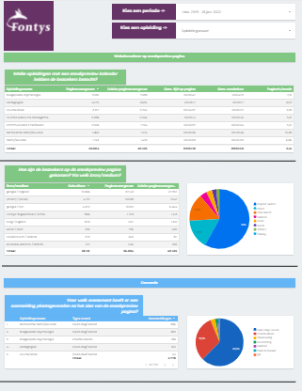
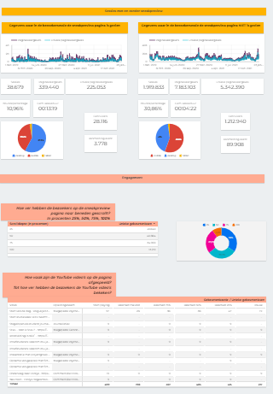
3. Google Analytics: Dashboard data
Dashboard Sneakpreview studieweek
Link naar interactief dashboard
TIP!
De Google Analytics data is voor alle opleidingen met een sneakpreview van een studieweek gevisualiseerd in een interactief dashboard.
Je kunt hier ook een PDF uitdraaien met de resultaten voor de opleiding(en) waar jij in geïnteresseerd bent.
Google Analytics data is opgehaald vanaf 29 november 2019
Top 5 kalenders o.b.v. (unieke) paginaweergaven in 2021:
1. Toegepaste Psychologie
2. Pedagogiek
3. Journalistiek
4. Human Resource Management
5. Communicatie Eindhoven

Slide 13
3. Google Analytics: Dashboard data
Kalenderjaar 2021 (januari 2021-december 2021)
Sessies waarin een bezoeker van de Fontys-website
wel een sneakpreview studieweek heeft bezocht
Sessies waarin een bezoeker van de Fontys-website
geen sneakpreview studieweek heeft bezocht
Sessies
15.622
Gemiddelde sessieduur
14:08 minuten
Sessies
879.873
Gemiddelde sessieduur
04:22 minuten
Gebruikers
11.692
Aanmeldingen studiekeuzeactiviteit / gebruikers
17%
Gebruikers
552.650
Aanmeldingen studiekeuzeactiviteit / gebruikers
8%
Aanmelding studiekeuzeactiviteit (open dag, meeloopdag of proefstudeerdag)
1956
Aanmelding studiekeuzeactiviteit (open dag, meeloopdag of proefstudeerdag)
42.070

Slide 14
Take home message (1/2)
De sneakpreviews bereiken een groep studenten die zich niet (op locatie) oriënteert middels een open dag, meeloopdag of proefstudeerdag.
Websitebezoeken met een sneakpreview van een studieweek leiden tot dubbel zo veel aanmeldingen voor (online) open dagen, meeloopdagen of proefstudeerdagen in vergelijking met websitebezoeken zonder een sneakpreview van een studieweek.
De coronacrisis heeft ervoor gezorgd dat veel oriëntatieactiviteiten niet op locatie konden plaatsvinden. Hierdoor is er beperkter inzicht in de impact van de sneakpreviews op het al dan niet stimuleren van deze groep om op locatie te komen oriënteren.
Zorgen voor een goede zichtbaarheid van de sneakpreviews als onderdeel van je palet aan studiekeuzeactiviteiten is een randvoorwaarde om studiekiezers de sneakpreviews te kunnen laten vinden. De bezoekersaantallen van de sneakpreviews kunnen achterblijven bij onvoldoende aandacht hiervoor.

Slide 15
Take home message (2/2)
De sneakpreviews van een studieweek bieden mogelijkheid tot reflectie:
De meeste studenten worden bevestigd in hun mening over een opleiding, ca. een kwart kijkt op een
andere manier naar de opleiding in het kader van de studiekeuze.
Dit werkt twee kanten op; sommigen denken dat ze opleiding beter, of juist minder goed bij hen past.
Kuijpers, M., & Meijers, F. (2011). Learning for now or later? Career competencies among students in higher vocational education in the Netherlands. Studies in Higher Education, 37, 449-467.
Vanwege het belang van het reflecteren in dialoog (o.a. Kuijpers & Meijers, 2011) staat het in gesprek gaan met klasgenoten over de sneakpreview centraal in de oriëntatieopdracht voor LOB in het voortgezet onderwijs.

Slide 16
Vragen of op zoek naar meer informatie?
Linda Oosterwijk (onderzoeker Online proefstuderen)
Cindy Deetman (projectleider Online proefstuderen)
Opleidingen met een sneakpreview studieweek
Online proefstuderen op fontys.nl/studiesucces
Oriëntatieopdracht voor LOB in het voortgezet onderwijs
Google Analytics dashboard
fontys.nl/onderzoekstudiesucces

